Slide 1
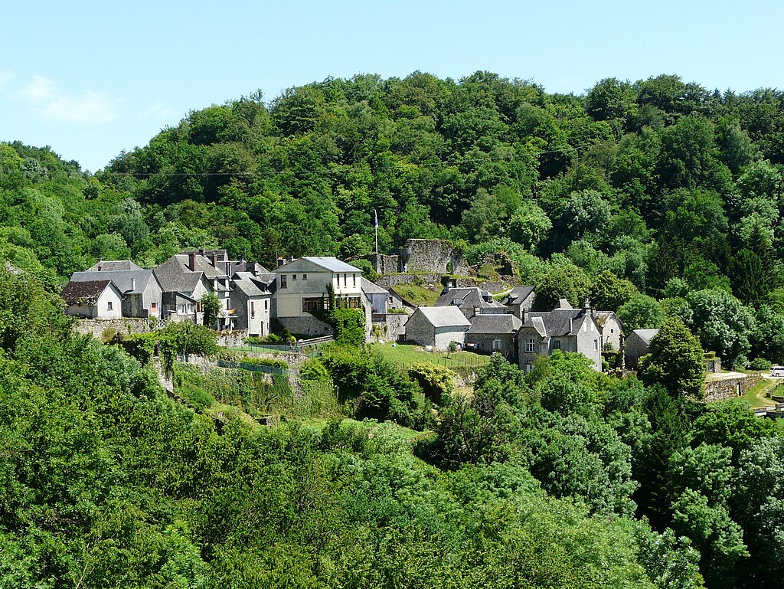
Gimel-les-Cascades
située dans le département de la Corrèze en
région Nouvelle-Aquitaine.
le parc des cascades de Gimel est un des plus beaux sites naturel, village de caractère ou de nombreux artisans d'art expriment leur savoir-faire autour de l'art de la terre et du feu.

Slide 2
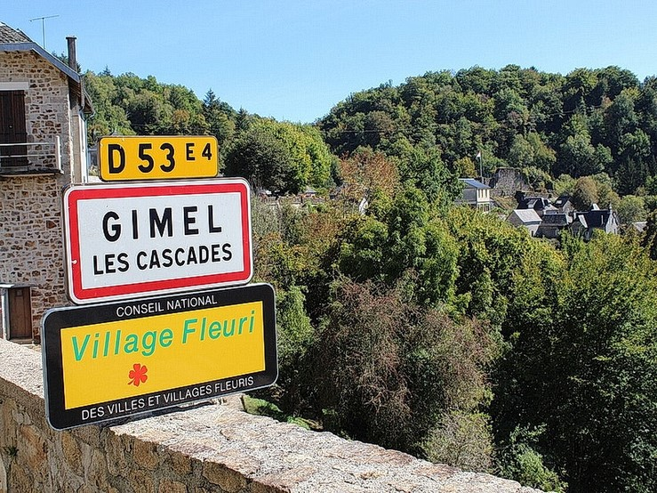
Gimel surplombe les gorges de la Montane où rugit un triptyque de cascades. De l’entrée du village, on aperçoit Le Grand Saut, première des trois cascades de Gimel

Slide 3
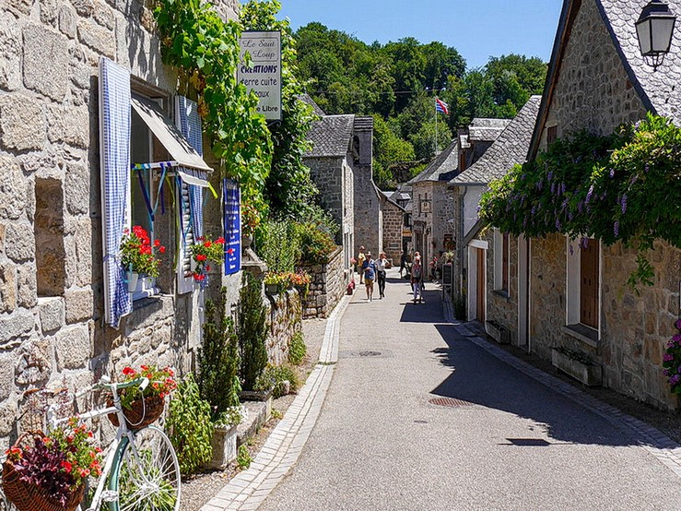

Slide 4
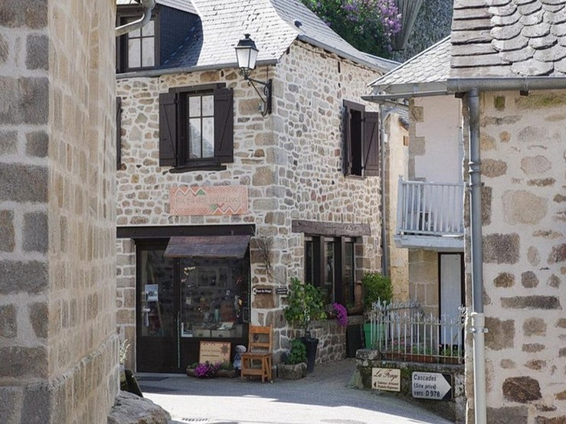
Le village tout en granit, abrite des demeures de caractère

Slide 5
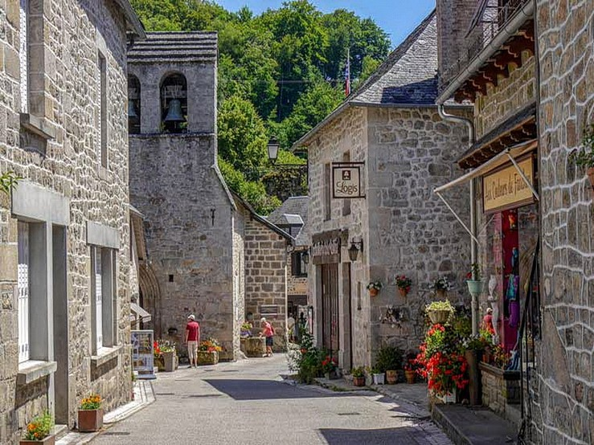
Au centre du village de nombreuses vieilles maisons en pierre et de petites échoppes

Slide 6
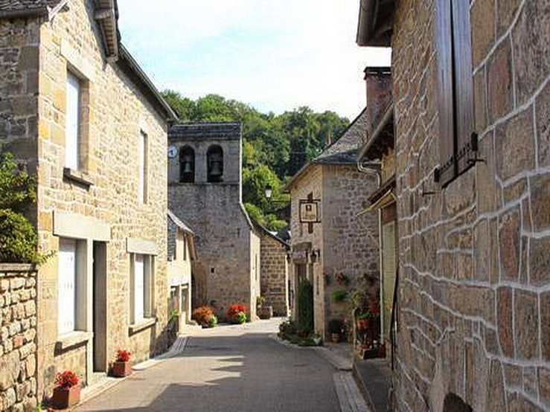

Slide 7
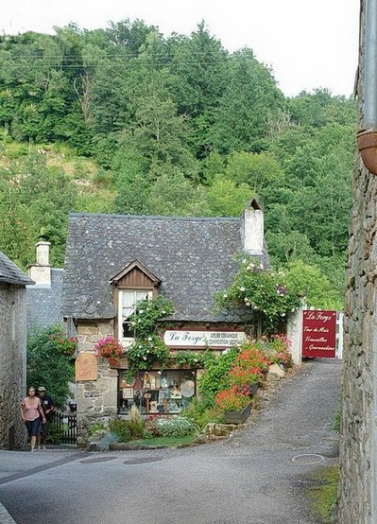
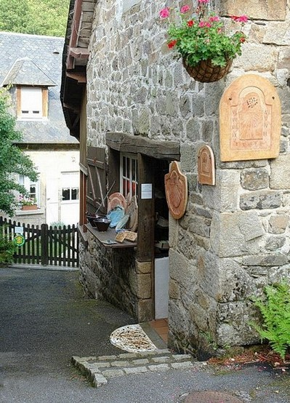

Slide 8
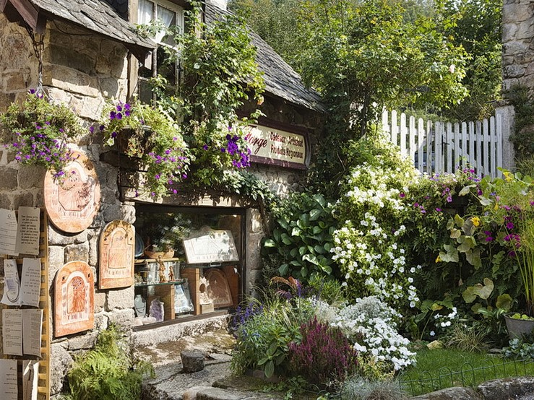
Le Forge cadeaux en tous genres maison construite au 19ème siècle pour un peintre local célèbre appelé Gaston Vuillier.

Slide 9
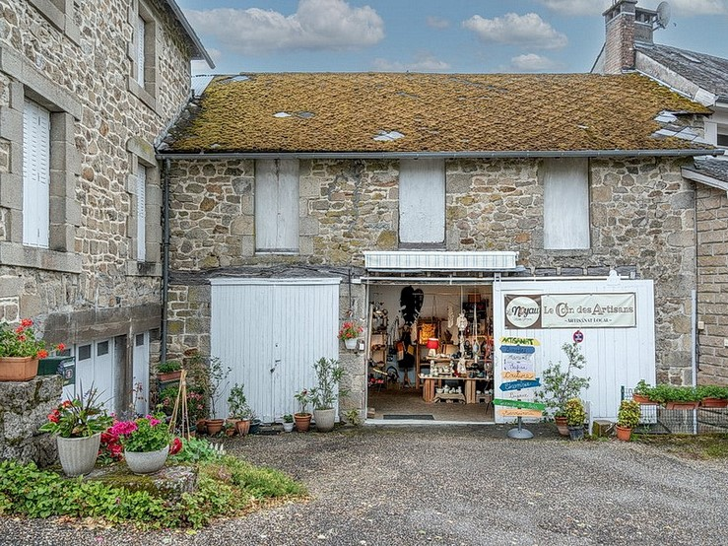
Le Noyau des Artisans
Situé au fond d' une cour, avec une devanture type porte de garage, le magasin d'exposition " Le Noyau des Artisans ,,

Slide 10
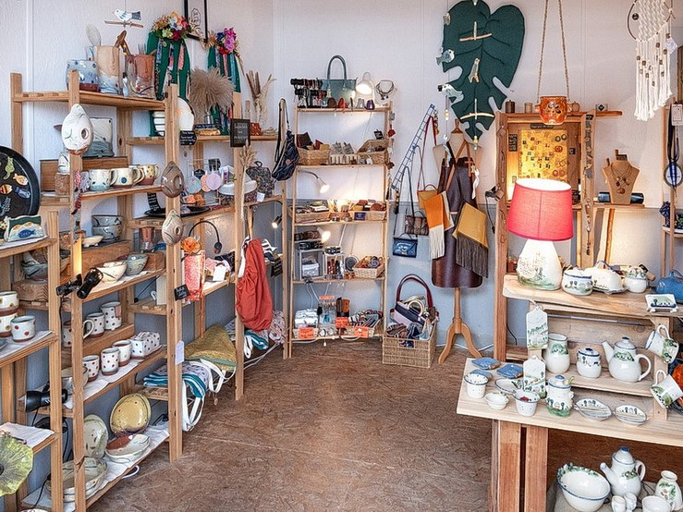
Mais il faut franchir le seuil de cet antre de l’artisanat pour découvrir moult œuvres d'art

Slide 11
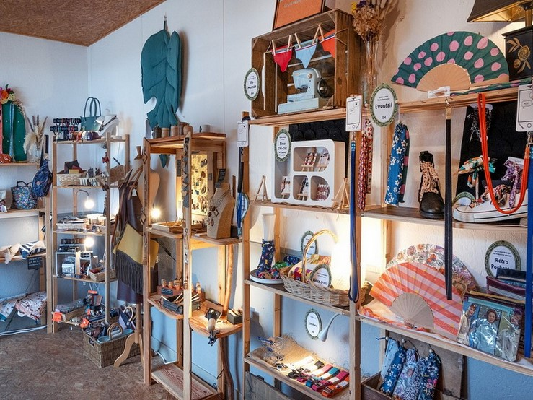
Des œuvres réalisées, dans de très nombreux domaines différents, toutes plus belles les unes que les autres.

Slide 12
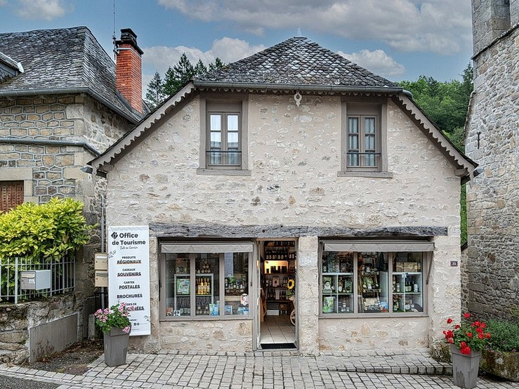
Bureau d’information touristique de Gimel
Ce village pittoresque est bercé par ses cascades. Maisons suspendues, ruelles escarpées et ruines du Château,

Slide 13
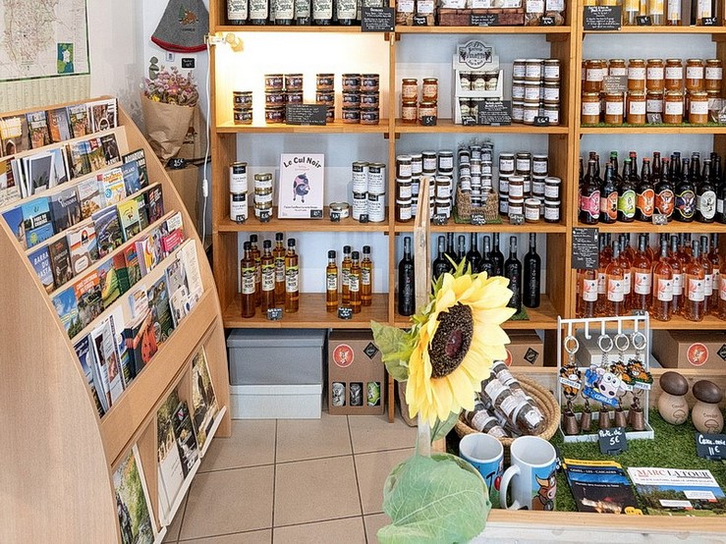
Dans ce bureau il y a des informations touristiques
des souvenirs, des spécialités régionales des boissons
et pleins d’autres choses

Slide 14
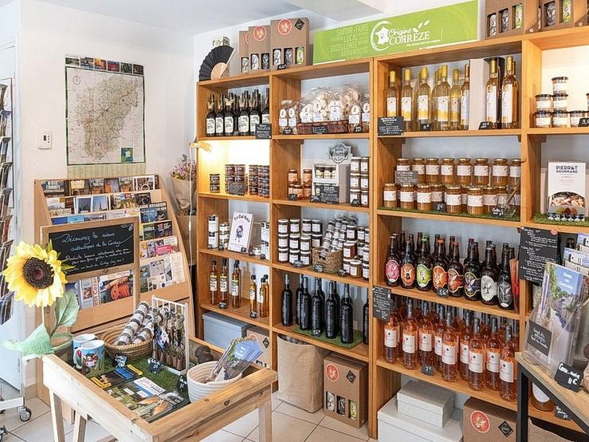

Slide 15
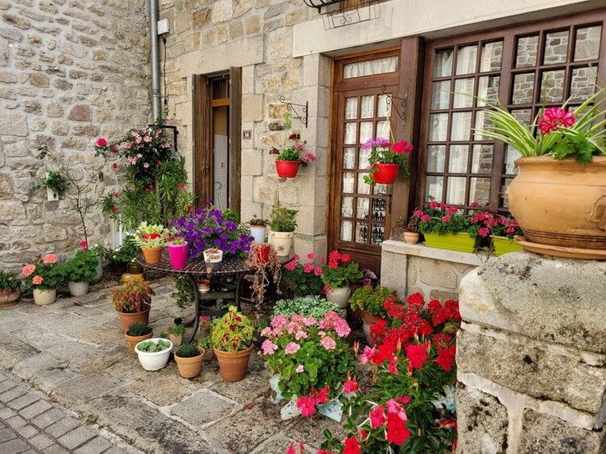

Slide 16
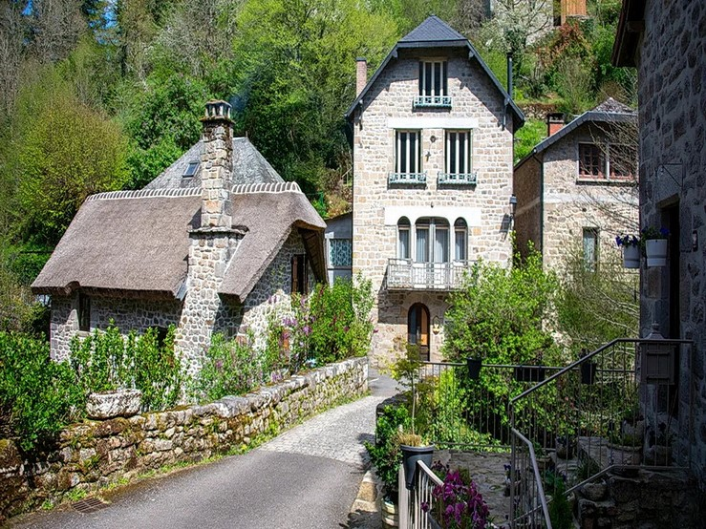
Ancien moulin en toit de chaume
Qui appartenait au seigneur
Le pont du péage de Gimel les Cascades construit au XVII siècle

Slide 17
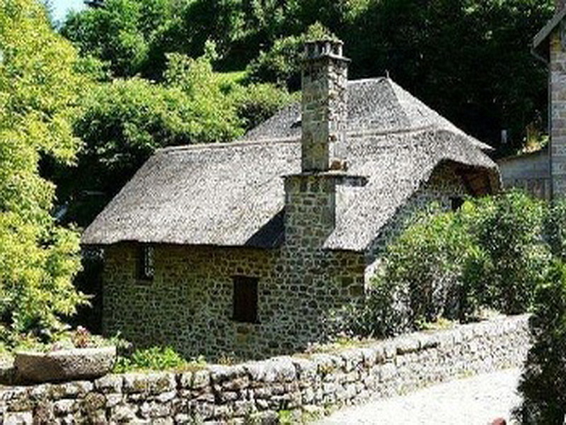
un four était à côté du moulin , les habitants de Gimel y faisaient écraser le blé pour faire de la farine et puis cuire du pain. les paysans payaient un droit au seigneur

Slide 18
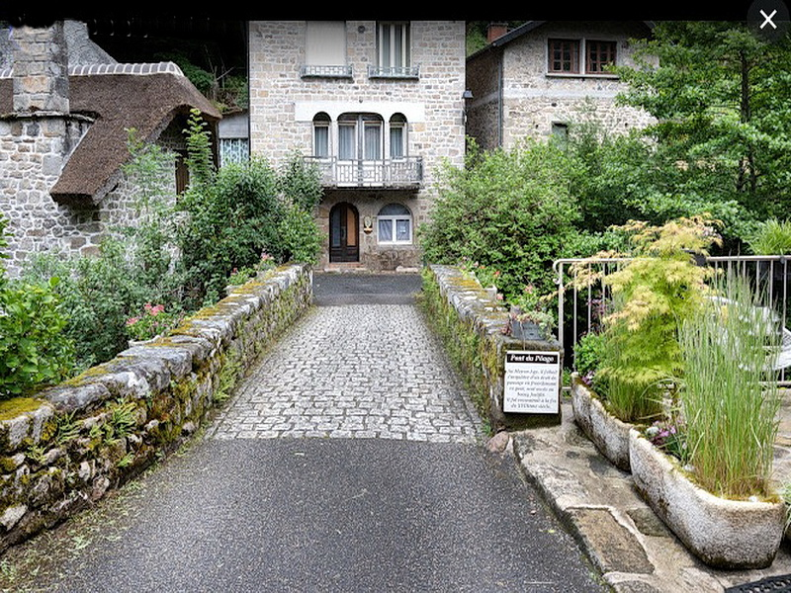
Au Moyen –Age, on ne pouvait pas pénétrer dans le village de Gimel-les-Cascades librement. Au pont du péage, il y avait un soldat pour surveiller l'entrée.

Slide 19
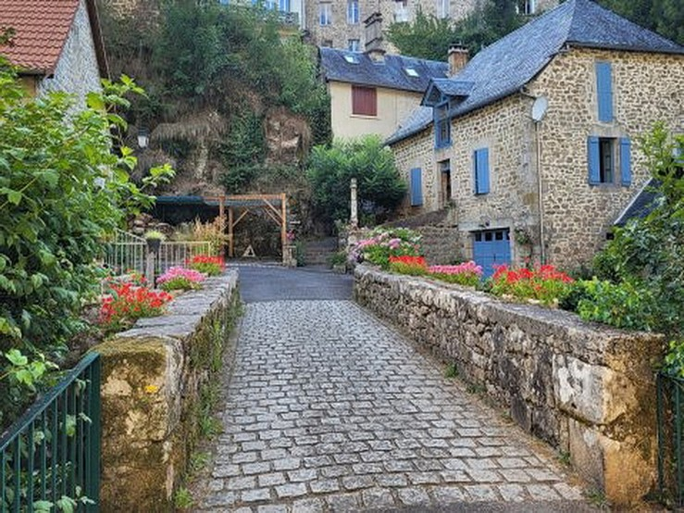
Les abords du pont avec ses jolies maisons anciennes en parfait état, agrémentées de belles jardinières de fleurs

Slide 20
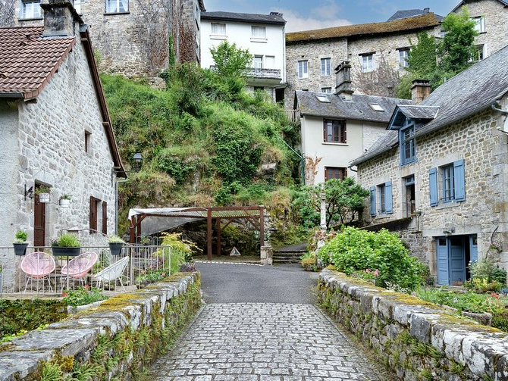
Déjà à cette époque les paysans devaient payer Des droits (impôts),,,, de passage , de moudre du blé ,faire cuire du pain et d’être protégés etc,,, !!!! Un peu comme aujourd’hui

Slide 21
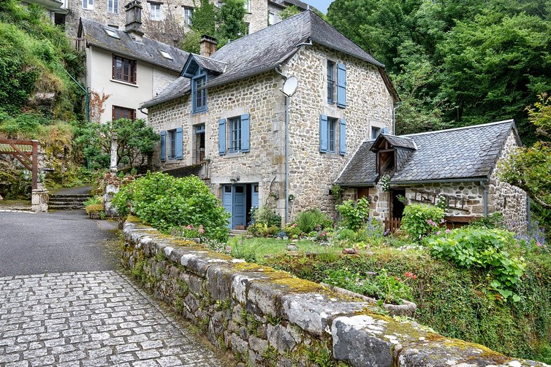

Slide 22
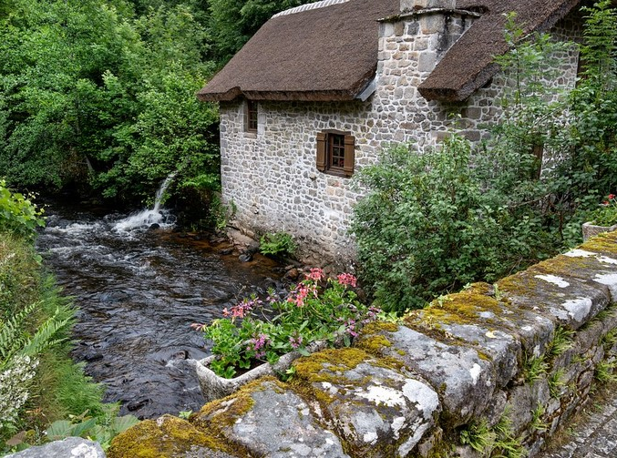
Ce pont magnifique en pierres qui enjambe un petit torrent dont le cours de l'eau claire se fracasse en multiples gerbes sur les pierres du fond de son lit.

Slide 23
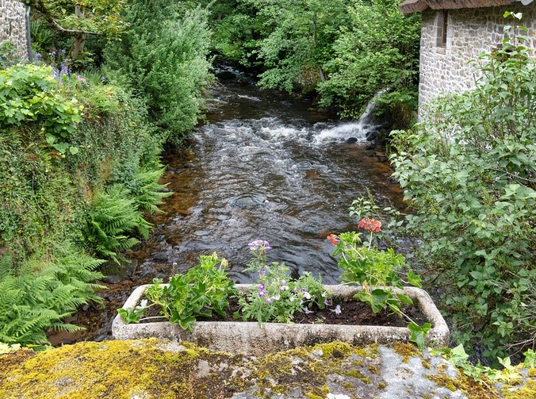

Slide 24
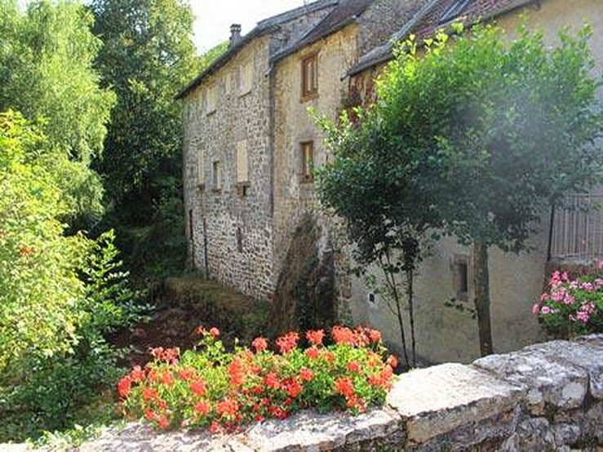

Slide 25
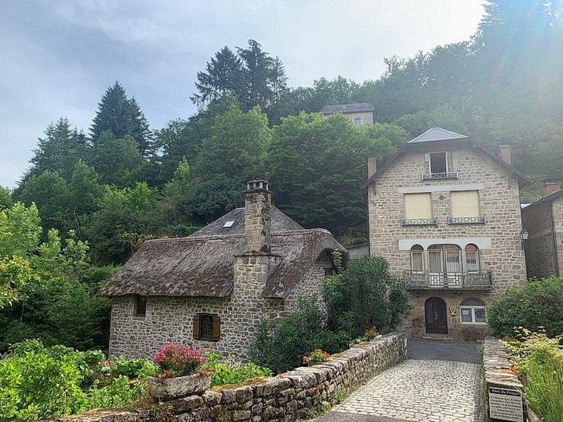
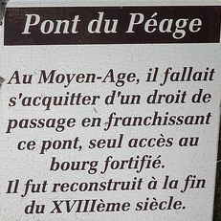
L’ancien moulin
Le pont à péage

Slide 26
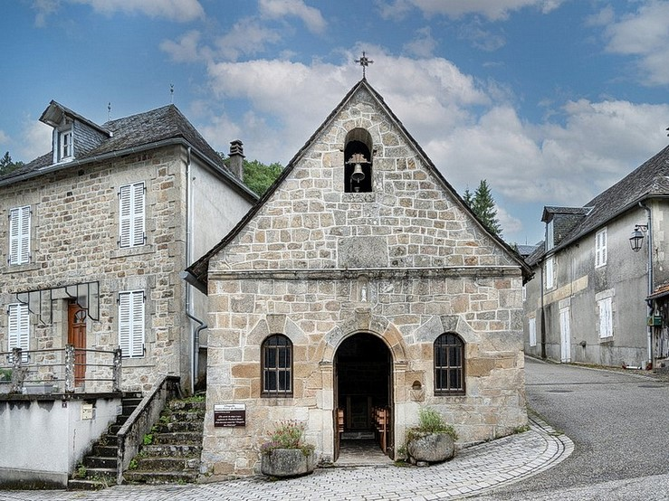
Chapelle Notre - Dame Du Rosaire
Au sommet de la place centrale, vous pouvez voir la petite chapelle des Pénitents construite au 18 è siècle,
.

Slide 27
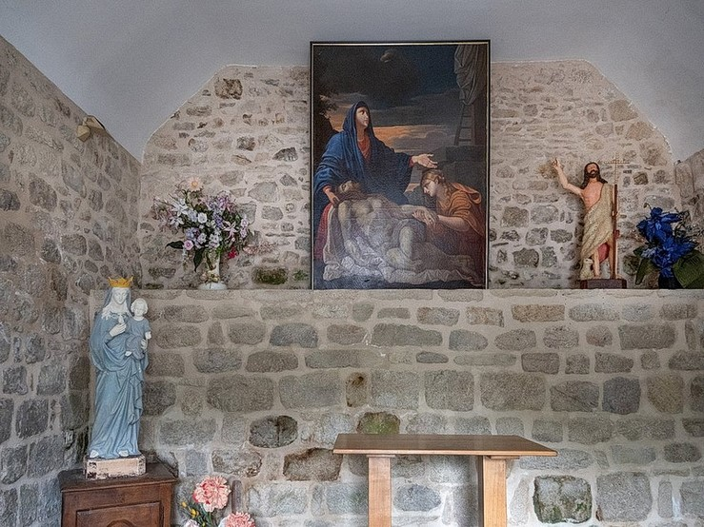
la Chapelle Notre - Dame du Rosaire a longtemps été le siège d'une confrérie de Pénitents blancs.

Slide 28
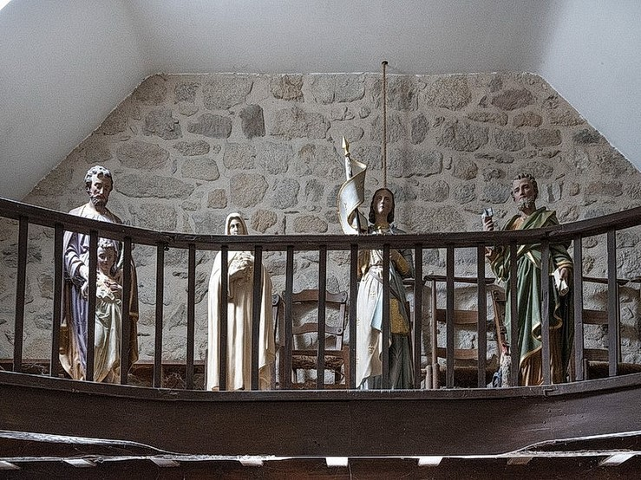
Vraisemblablement guère utilisée de nos jours, elle est néanmoins bien conservée et surtout très bien entretenue

Slide 29
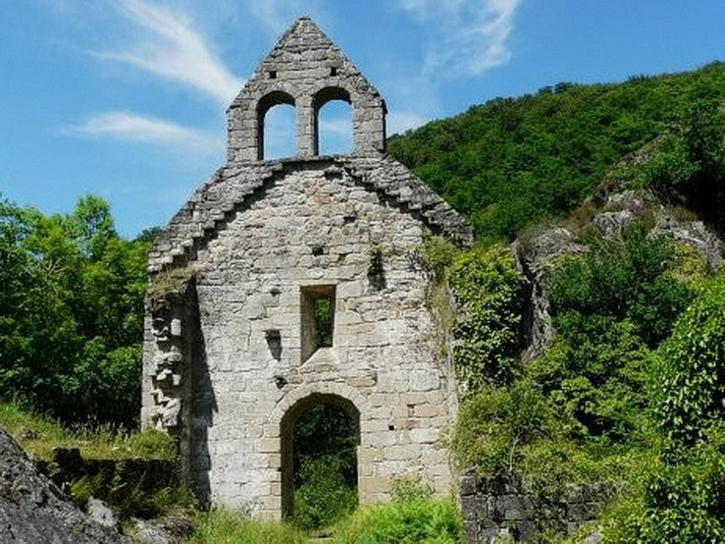
L’église Saint-Étienne-de-Braguse se dresse en ruines sur un promontoire rocheux surplombant les cascades de Gimel.

Slide 30
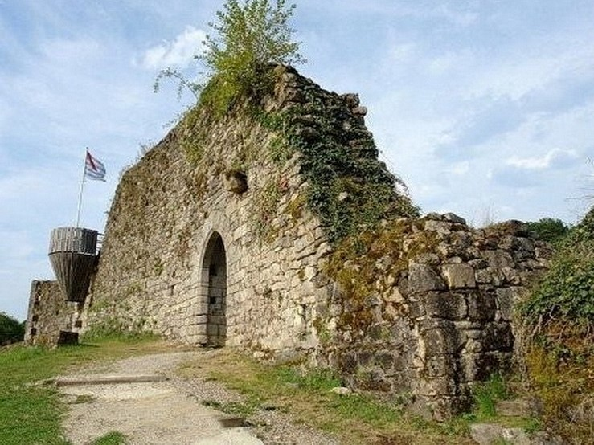
Ruines du château de la Roche Haute.
Observatoire
Entrée du château
depuis les ruines de cet ancien édifice une magnifique vue en hauteur du joli village de Gimel les Cascades.

Slide 31
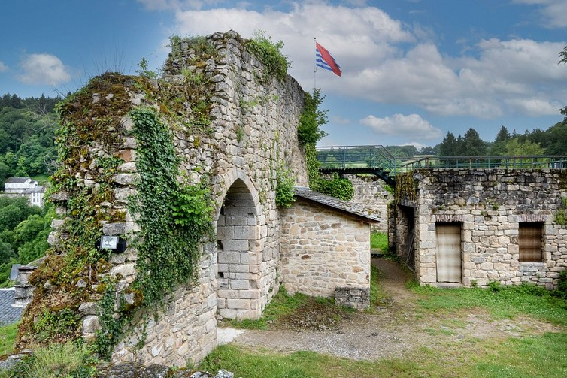
Ruines du château de la Roche Haute.
Le château a été construit au XIIe siècle. Il est positionné en haut du village de Gimel sur un pique rocheux car les soldats pouvaient protéger tous les alentours.

Slide 32
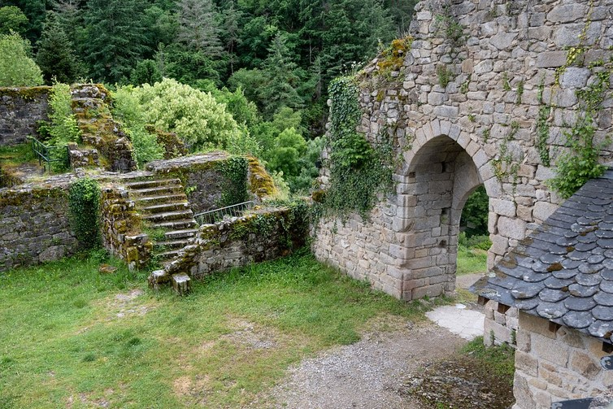
En échange de l’argent que donnaient les habitants, le seigneur devait protéger les Gimélois
Coure intérieur du château de la Roche Haute

Slide 33
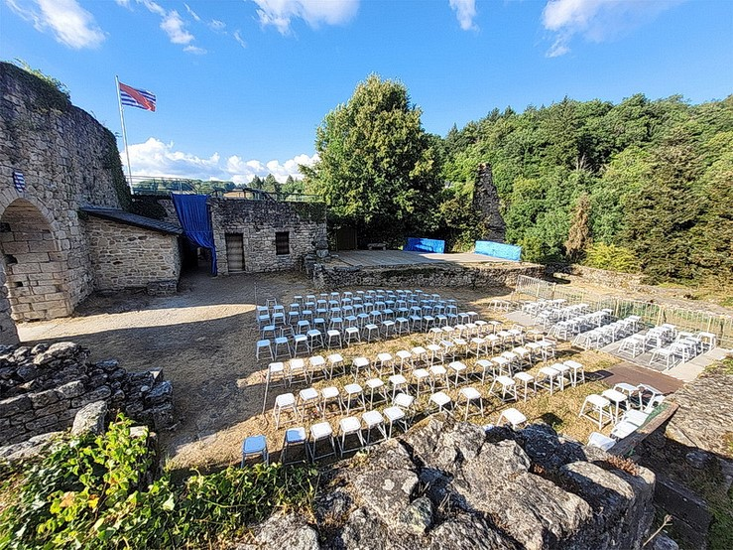
ces ruines ne permettent pas d'imaginer comment il devait être, lors de sa splendeur, ce château de la Roche Haute.

Slide 34
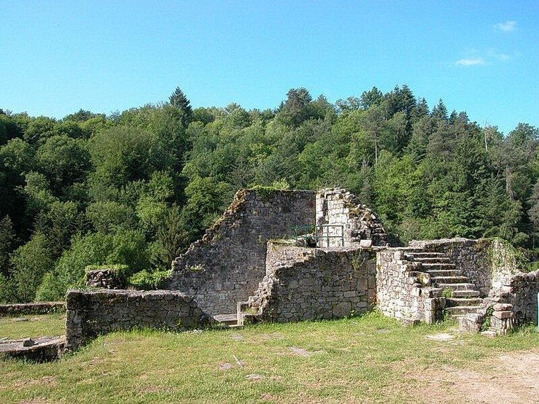

Slide 35
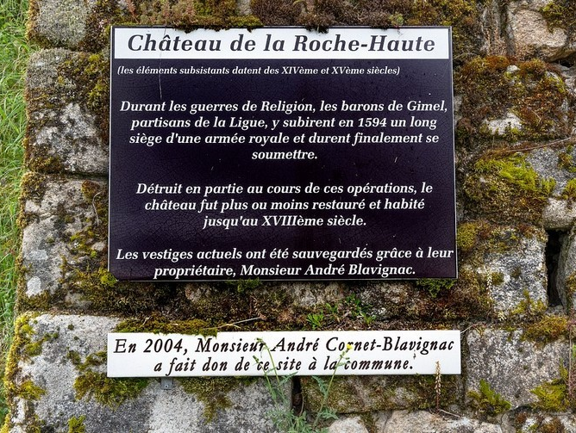

Slide 36
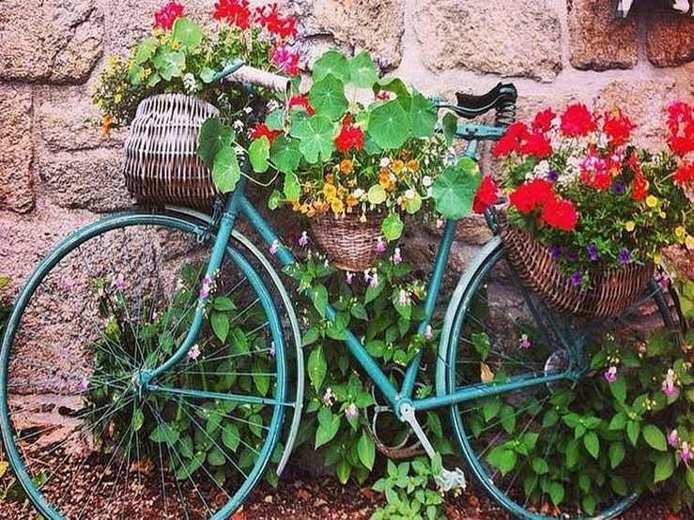

Slide 37
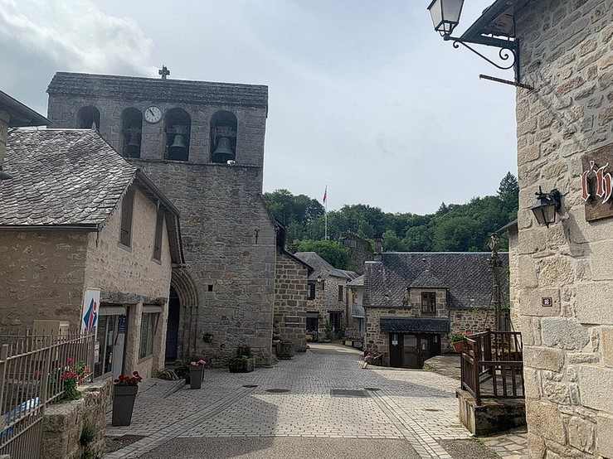
L'église Saint-Pardoux
Construite au XIII siècle et son portail est du XIII

Slide 38
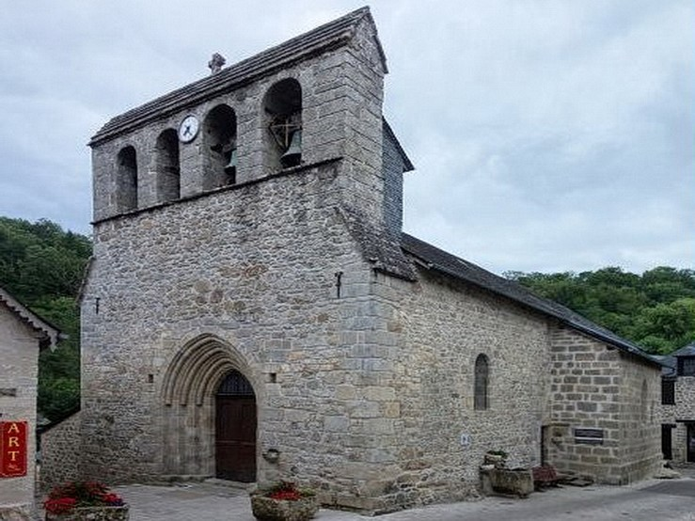
l'église Saint- Pardoux du XVe siècle avec son cocher peigne

Slide 39
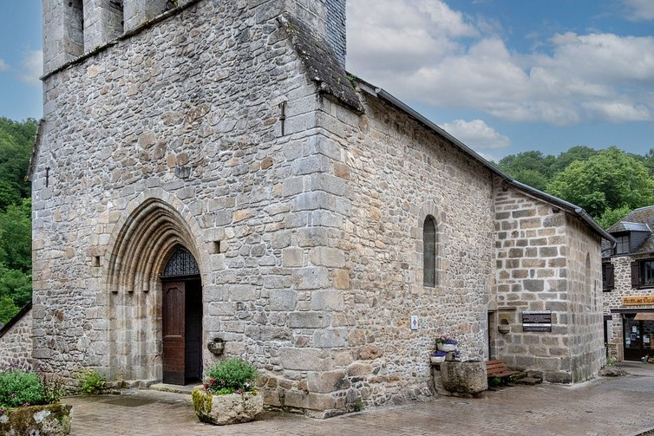
l'église Saint-Pardoux du XVe siècle, abrite un véritable Trésor la châsse reliquaire de Saint Etienne, en émail de Limoges.

Slide 40
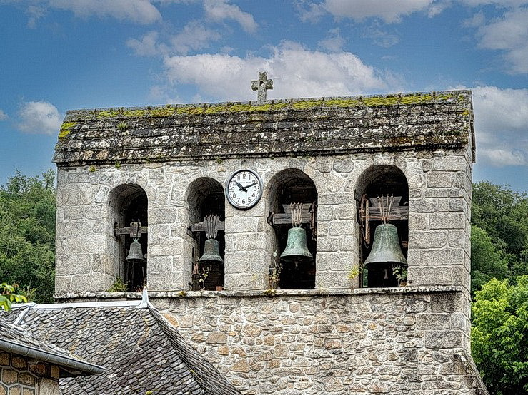
clocher peigne caractéristique de la région.

Slide 41
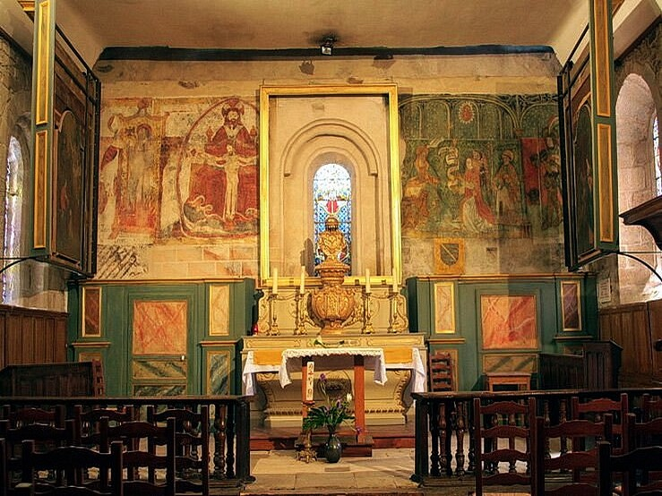
Le chevet du chœur de l'église représente la Sainte Trinité

Slide 42
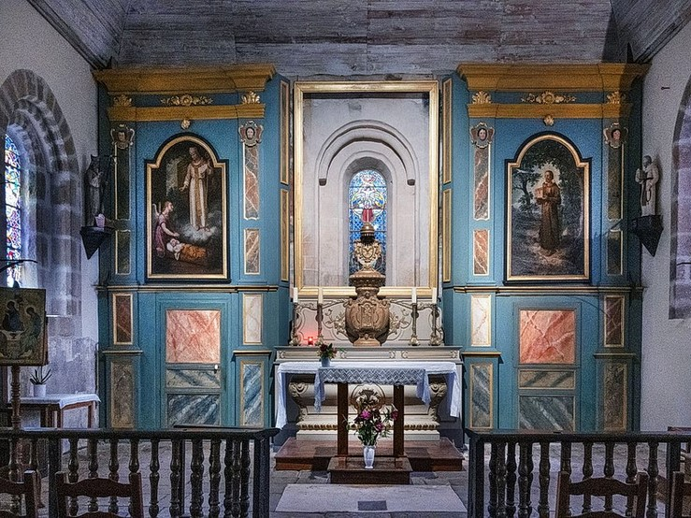
l'Annonciation a été repeinte au XVIIe

Slide 43
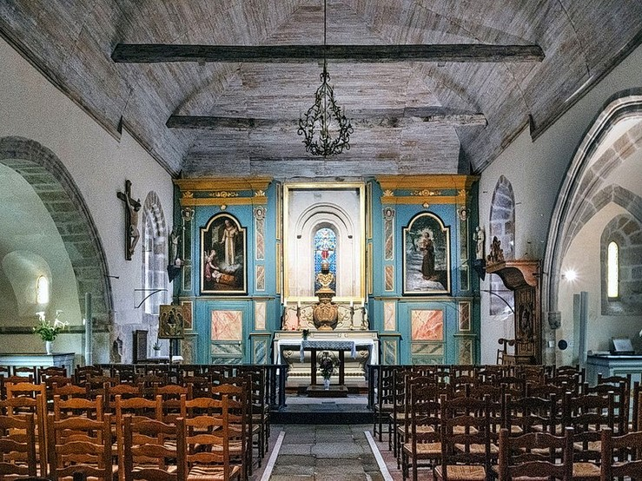
La nef unique a été complétée au XVe par deux chapelles formant un semblant de transept.

Slide 44
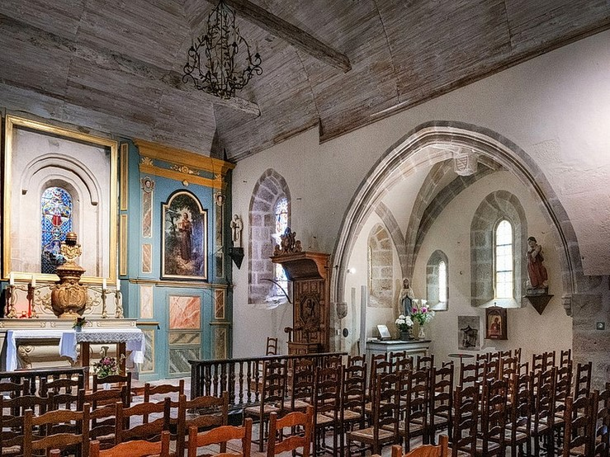
elle abrite deux magnifiques trésors... que l'on trouvait autrefois dans la petite chapelle voisine, Saint-Étienne de Braguse, aujourd'hui disparue.

Slide 45
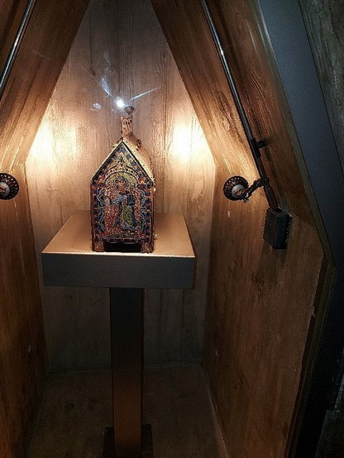
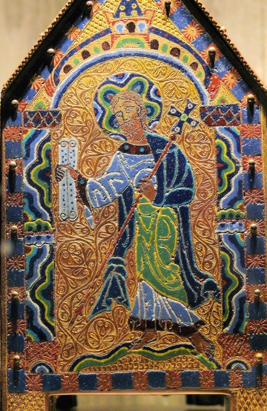
Chasse-reliquaire du XII siècle de saint Étienne de l'église de Gimel-les-Cascades

Slide 46
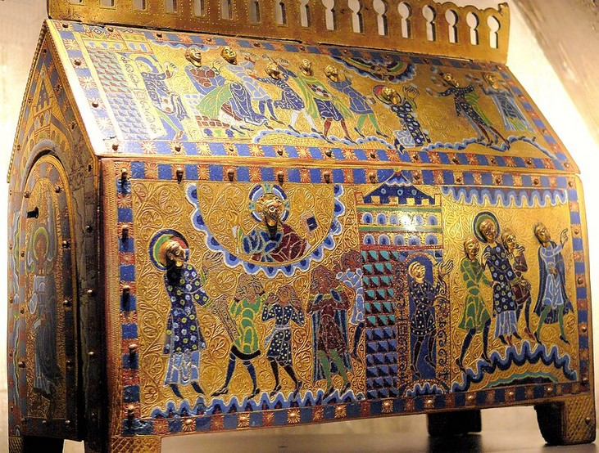
châsse du XIIe en émail de Limoges consacrée à St Etienne, le premier martyr, dont elle contient les reliques

Slide 47
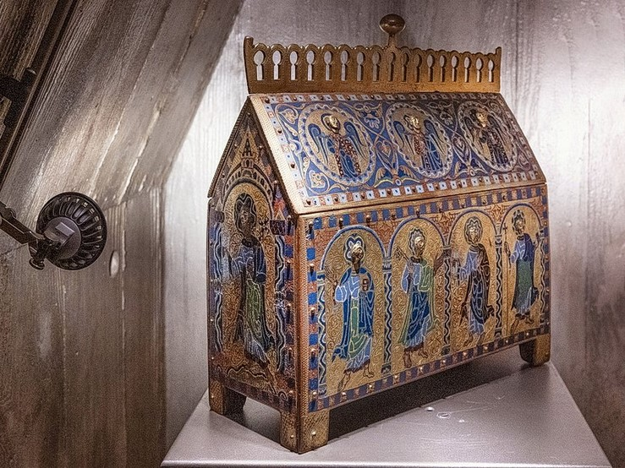
Chasse-reliquaire de saint Étienne - saint Jean, saint Pierre, saint Paul et saint Philippe

Slide 48

Chasse-reliquaire de saint Étienne - saint Jean, saint Pierre, saint Paul et saint Philippe

Slide 49

L'autre trésor : le reliquaire de saint Dumine , du début du 15e siècle. Le buste est en argent repoussé, sauf les cheveux et la barbe qui sont dorés.

Slide 50

Buste-reliquaire de Saint Dumine
Sur la poitrine, on peut voir 4 écussons, ceux des Gimel

Slide 51

les reliques St Etienne, le premier martyr,

Slide 52


La chaire décorée de belles sculptures

Slide 53

siège de célébrant en bois sculpté (Louis XIII),

Slide 54

La chaire à prêcher du XVIIIe siècle en bois polychrome,

Slide 55

Dans la chapelle sud, la clef de voûte présente une série d’armoirie sur ses 5 faces visibles.

Slide 56

La chapelle nord est du début du XVe.

Slide 57


Slide 58


Slide 59

L’arrière de l’église de Saint-Pardoux

Slide 60

Ancienne gare de Gimel

Slide 61


Elles sont situées dans une propriété privée, le Parc Vuillier. Le site est ouvert du 1er mars au 1er novembre et la visite est payante.

Slide 62

Les trois chutes sont le Grand saut 45 m , la Rédole 38 m et, la plus haute, la Queue de cheval, qui plonge de plus de 60 mètres dans le gouffre de l‘inferno.

Slide 63

(45 m )

Slide 64

Les cascades successives sont formées par la rivière Montane,

Slide 65

(38 m )

Slide 66


Slide 67

qui plonge de plus de 60 mètres dans le gouffre de l'Inferno.

Slide 68



Slide 69

Chapelle notre dame

Slide 70


Slide 71

Gimel les Cascadzs surplombe les gorges de la Montane
C’est le peintre-écrivain Gaston Vuillier , fasciné par la beauté
des lieux qui a fait connaître les cascades de Gimel au XIXe
siècle, ardant militant pour leur sauvegarde.
Une promenade rafraîchissante à découvrir,
Création PapyRi; Novembre 2025

